Slide 1
Voeding en zwangerschap
Els Jacquemijn
diëtiste -voedingsdeskundige

Slide 2
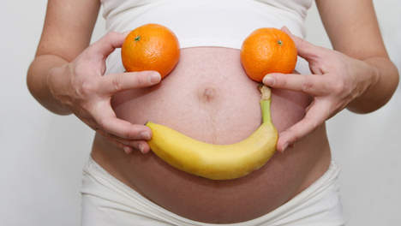
Voor twee eten, maar niet twee maal zoveel
Een evenwichtige voeding voor en tijdens de zwangerschap is essentieel voor een optimale ontwikkeling van de foetus, maar draagt ook bij tot een goede gezondheid van de moeder en een vlot verloop van de zwangerschap

Slide 3
Risico's van overgewicht

Slide 4
Voor twee eten, maar niet twee maal zoveel
Macro-elementen:
Eiwitten (dierlijk en plantaardig)
Vetten (verzadigd en onverzadigd)
Koolhydraten (suikers, zetmeel en vezels)
Micro-elementen
Vitaminen /mineralen en spoorelementen
Water

Slide 5
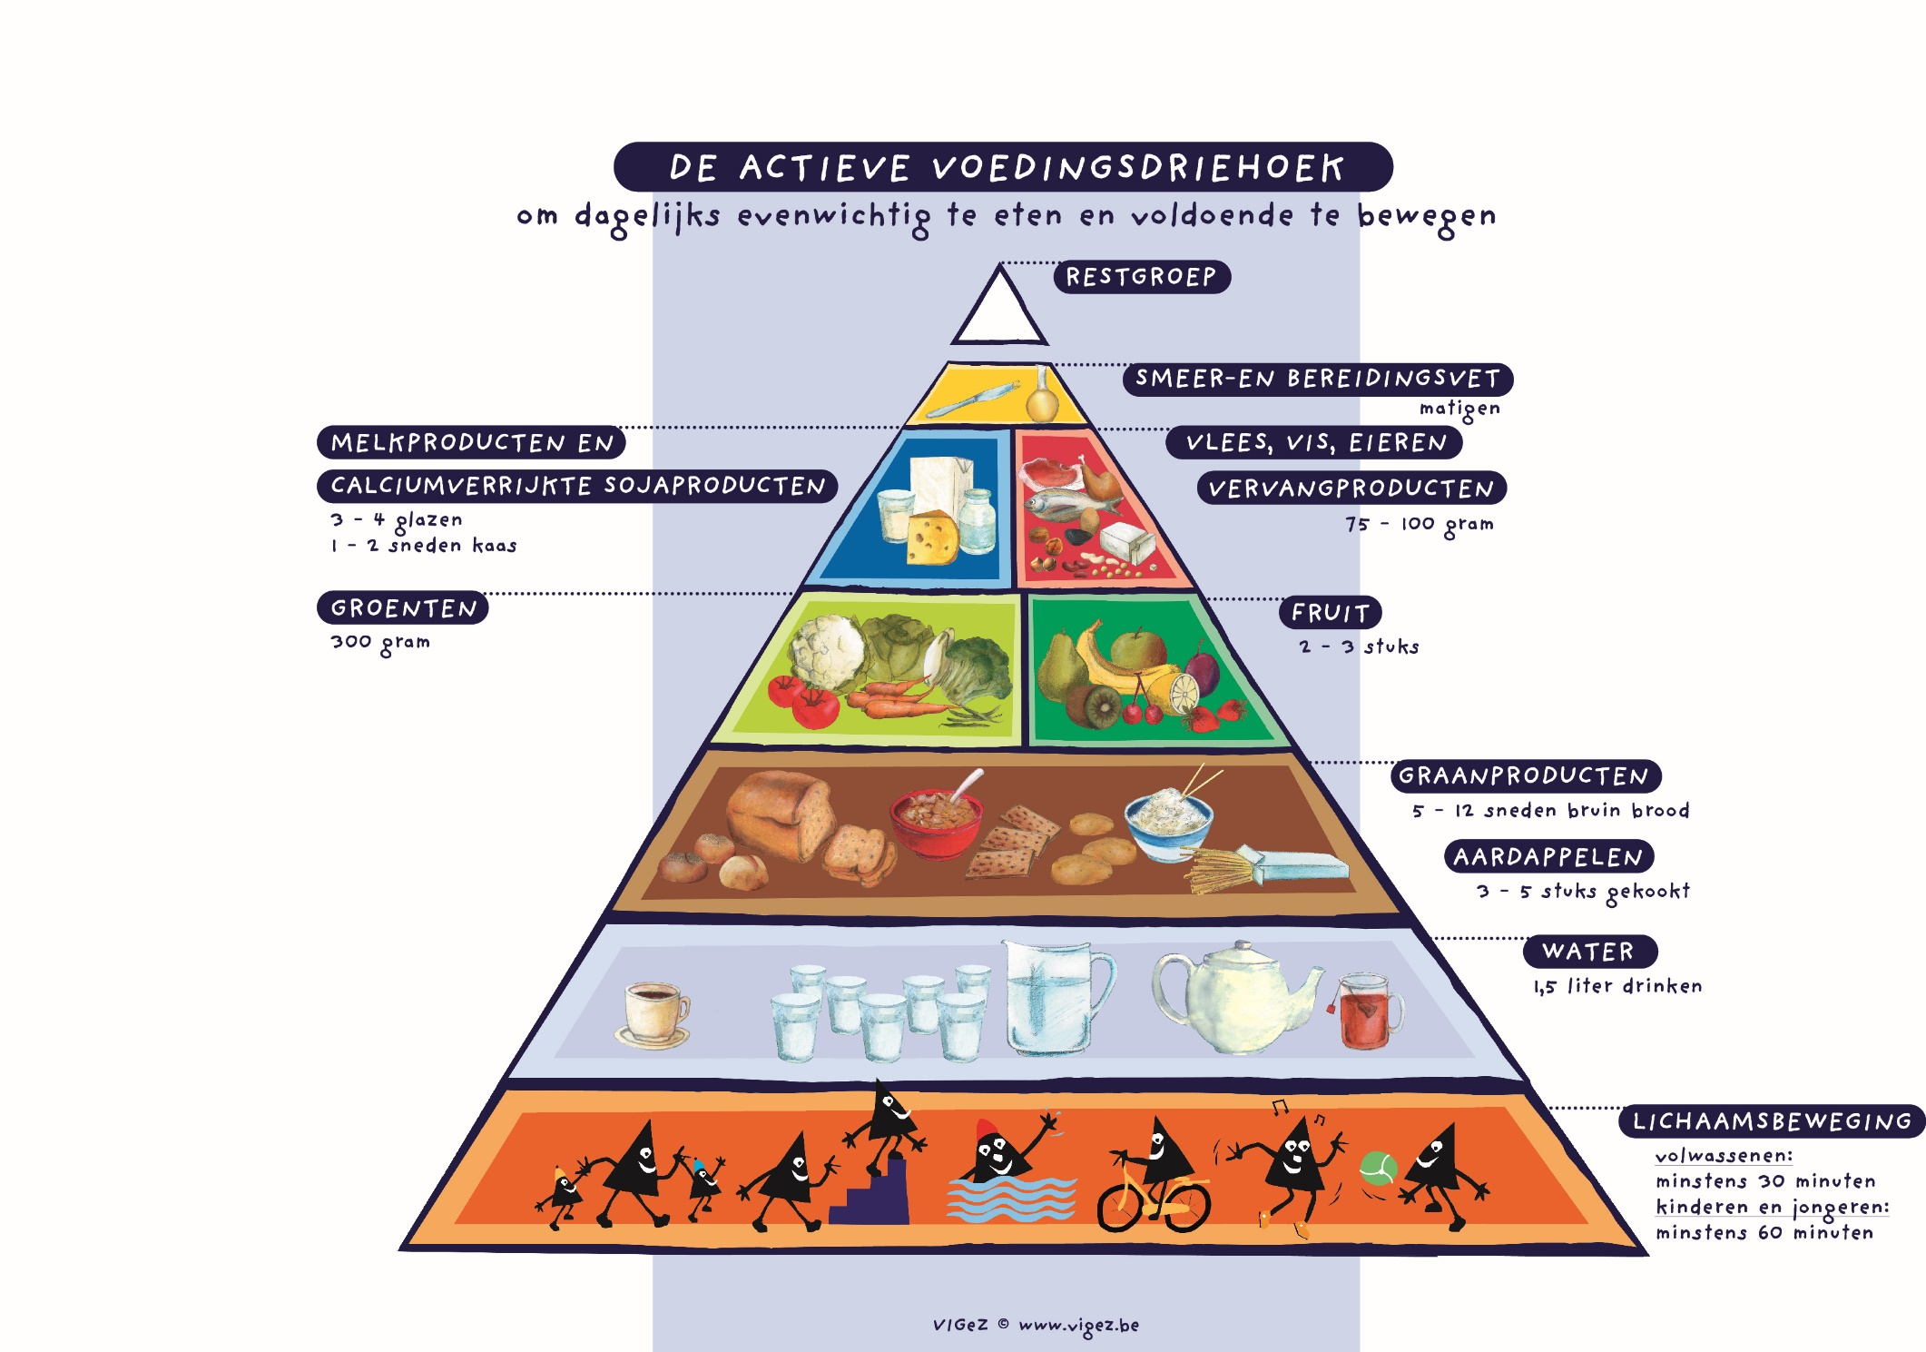
Geen verandering, maar aanpassingen
De voedingsaanbevelingen sluiten aan bij de aanbevelingen van de actieve voedingsdriehoek
Een zwangerschap vraagt (tss. 24-36 weken) extra energie, maar deze wordt vaak gecompenseerd door minder beweging
Vooral aandacht naar extra vitaminen
en mineralen

Slide 6
Geen veranderingen, maar aanpassingen
Enkele tips:
Regelmaat:
Eet 3 maaltijden per dag + 2-3 gezonde tussendoortjes (fruit, yoghurt, vezelrijke koek…)
Variatie:
Variëer in fruit en groenten, graanproducten, zuivel of alternatieven, vlees/vis of alternatieven
Evenwicht:
Verhoudingen respecteren
Volg enkele voorzorgsmaatregelen (voedselveiligheid)

Slide 7
Zwangerschapskwaaltjes
Misselijkheid: vermijd een lege maag
Constipatie: vezels en voldoende drinken
Zure oprispingen: vijf tot zes kleine maaltijden
Trek in de gekste dingen: niet overdrijven

Slide 8
CONSTIPATIE
Welke voedingsmiddelen kiezen?

Slide 9
❶Vezels toevoegen
Volkoren granen: volkoren brood, zilvervliesrijst, volkoren pasta, havermout….
Fruit: 2 à 3 stuks per dag (eventueel nuchter)
Was het stuk fruit grondig, maar schil niet indien niet nodig (toxoplasmose!), want vezels bevinden zich in de schil
Eet liever een stuk fruit in plaats van fruitsap te drinken
Groenten: 300 gram, eventueel een deel rauw (wassen!)
Peulvruchten: kikkerewten, linzen, bonen…
Voeg lijnzaad toe aan je ontbijtgranen of yoghurt
Noten
→ Voeg voorzichtig vezels toe, anders kan dit voor een opgeblazen gevoel zorgen

Slide 10
❷Voldoende (water)drinken
Voordelen voor de baby
Voordelen voor de moeder
Verhoogde bloedcirculatie
Goede nierfunctie
Voorkomt constipatie, infecties of frequente krampen tijdens de zwangerschap
1,5l à 2l water per dag, door bv. elk uur een glas
Als je van de fles drinkt, check dat niemand anders al van die fles heeft gedronken en dat de fles niet langer dan 2 dagen open is

Slide 11
❷Voldoende water drinken
Enkele tips om meer en gevarieerder te drinken
Drink een glas lauw water bij zonsopgang
Drink voor elke maaltijd een glas water
Ontdek de ontelbare verschillende soorten water: mineraalwater, bronwater, sprankelend water, water op smaak gebracht met een schijfje citroen, limoen of appelsien…
Leng je fruitsap aan met dezelfde hoeveelheid spuitwater voor een zomerse cocktail
Heb steeds een fles water bij de hand: in je auto, op je bureau, in je handtas… en neem regelmatig kleine slokken

Slide 12
❷Voldoende drinken
Enkel kruidenthee van appelsien- of citrusschil, gember, citroenmelisse, lindebloesem of rozenbottel worden als veilig beschouwd tijdens de zwangerschap
↔ Zwangeren nemen best niet meer dan 300 mg cafeïne per dag:
Een tas koffie= 75 tot 100 mg cafeïne
Een tas groene of zwarte thee= 30 mg theïne
Een glas soda = 25 mg cafeïne

Slide 13
❸ Pruimen
Pruimen bevatten verschillende stoffen (o.a.sorbitol)die een laxerend effect hebben
Varieer zodat het niet begint te vervelen:
Vers of gedroogde pruimen eten
Pruimensap drinken
Smeer pruimenpuree op toastbrood
Niet overdrijven!

Slide 14
❹Beweging
Lichaamsbeweging speelt een actieve rol om de ontlasting door de darm te laten passeren
Je moet dus bewegen en de buikspieren actief houden
Regelmatig bewegen heeft ook veel andere voordelen:
Betere ademhaling
Zuurstofrijkere placenta
Minder risico op vochtretentie

Slide 15
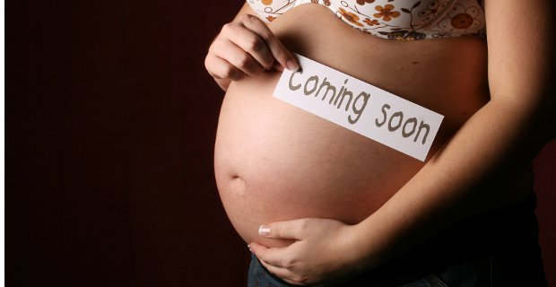
Bedankt voor jullie aandacht!

